Slide 1
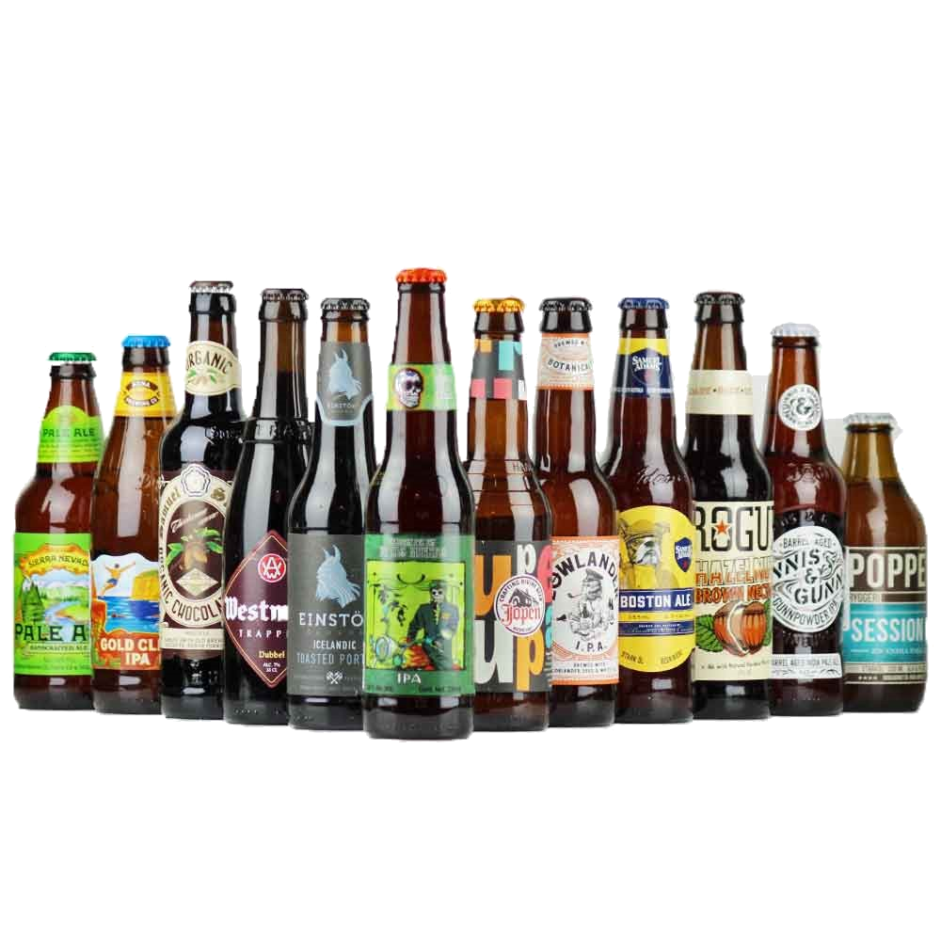
Beers
Master MSE
Abdalla Farid
Bütikofer Kevin
Jaggi Charles-lewis

Slide 2
Sommaire
Introduction
Données
Carte
Statistique bière

Slide 3
Introduction
Données issue de kaggle :
https://www.kaggle.com/ehallmar/beers-breweries-and-beer-reviews/data
Le but est de permettre à un amateur de bière de trouver la meilleur bière par pays en filtrant par type de bière.

Slide 4





Technologies

Slide 5
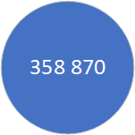
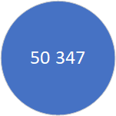
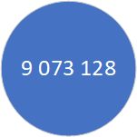
Données
Beers Breweries Reviews

Slide 6
id | name | brewery_id | state | country | style | availability | abv | notes | retired
id | name | city | state | country | note | types
id | beer_id | username | date | comment | look | smell | taste | feel | overall | score

Slide 7
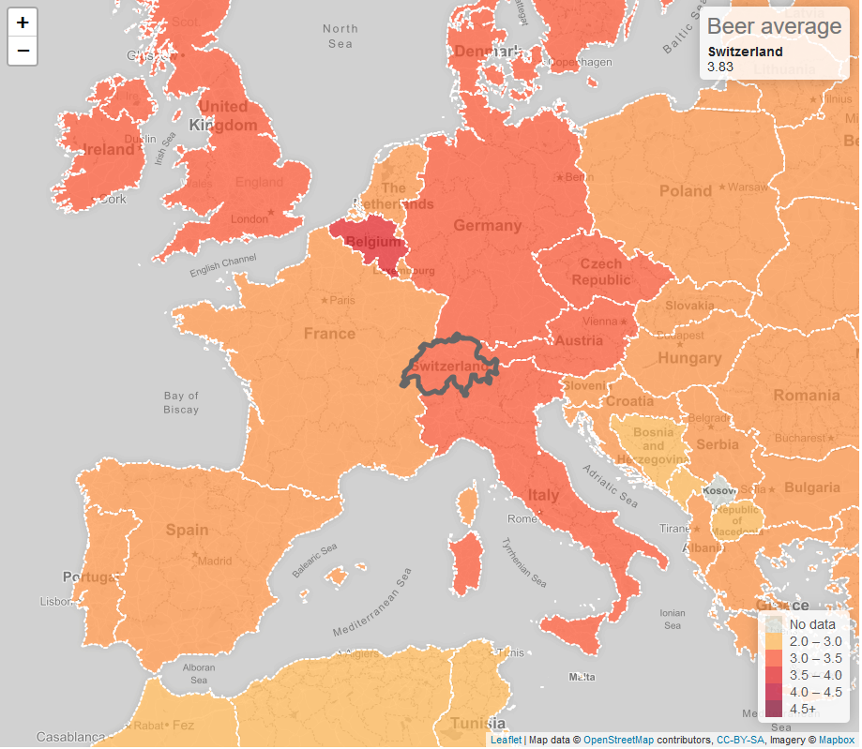
Carte interactive
Leaflet.js
Choropleth
Geojson

Slide 8
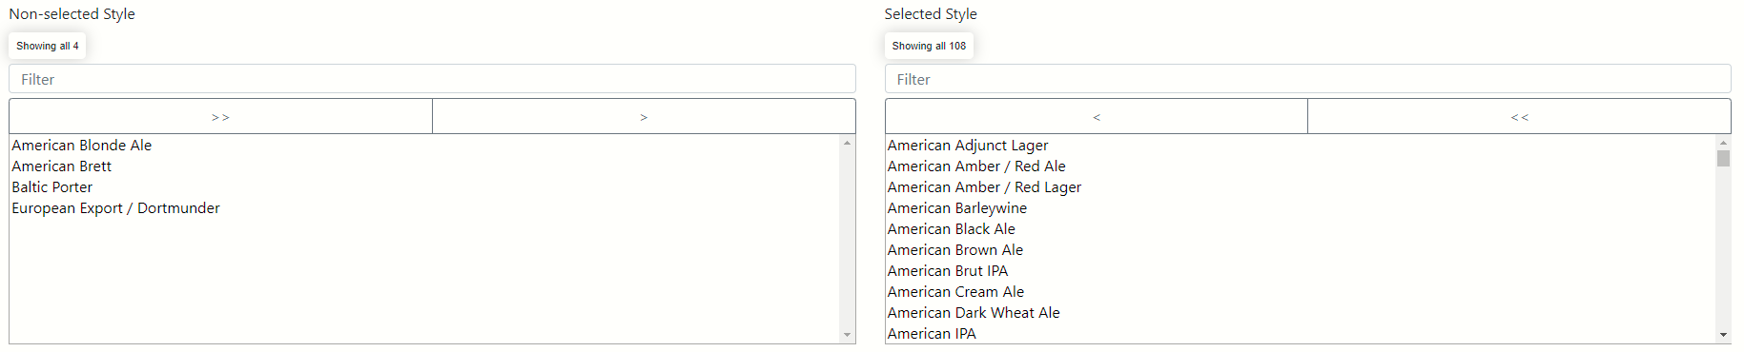
Filtres
Pourcentage d’alcool :
Type de bière

Slide 9
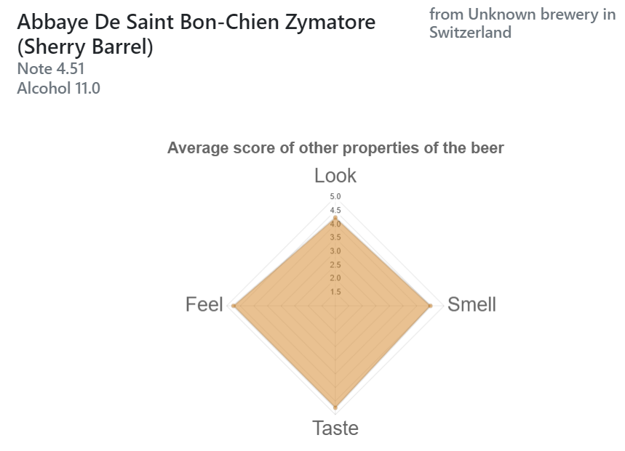
Statistique bière
Graphe radar sur les attributs de la bière
Comparaison des attributs

Slide 10
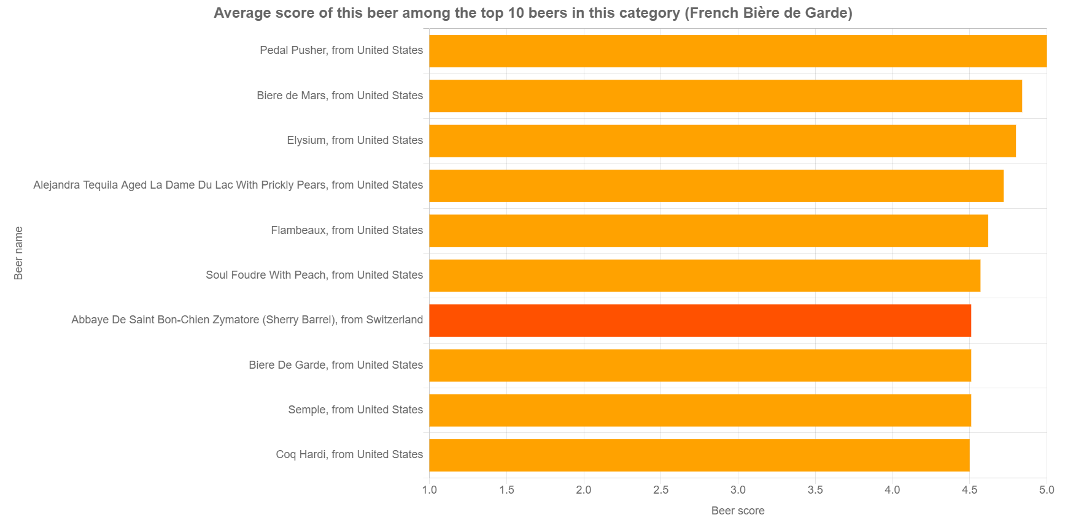
Statistique bière
Score de la bière comparé aux meilleurs sa catégorie
Suggestion de bière similaire

Slide 11
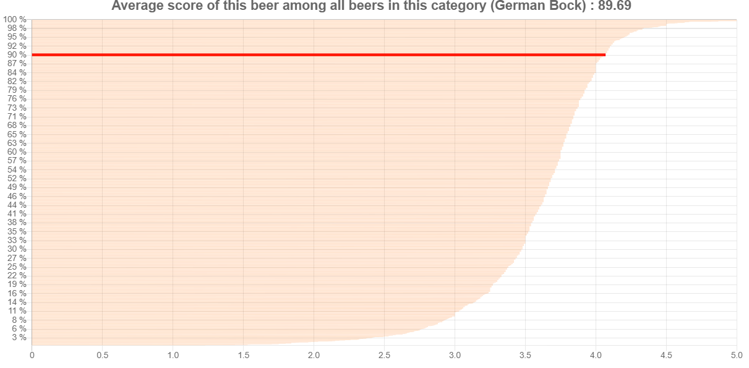
Statistique bière
Score de la bière comparée à toutes les autres bière
Vue d’ensemble de la qualité de la bière

Slide 12

Démonstration

Slide 13

Démonstration

Slide 14
Conclusion
Visualisation fonctionnelle des meilleures bières
Possibilité d’amélioration du design
Qualité des données (manquant pour certaines bières)

